Slide 1
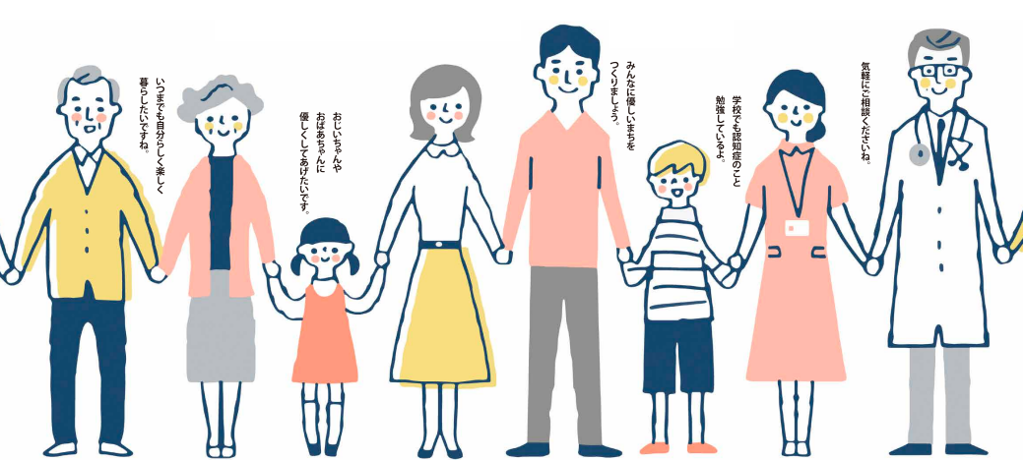
９月は認知症月間です。
認知症への理解を深め、
共生社会をみんなでつくりましょう。

